Slide 1
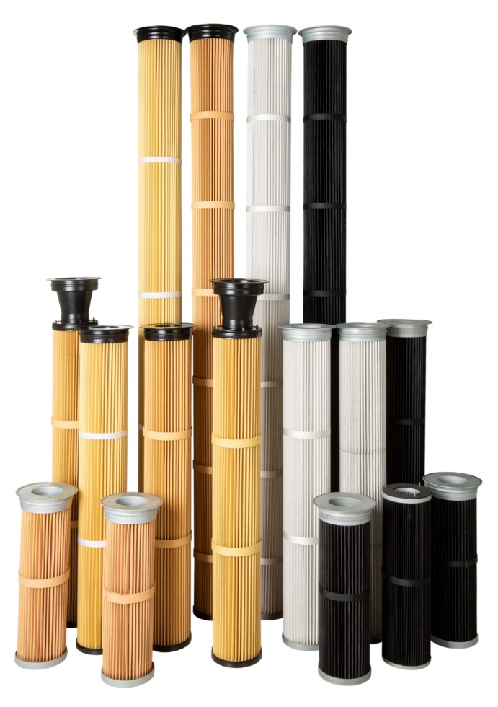
CLLEX® Pleated Filter Elements
Longer Life High Efficiency Cost Saving
Clean & Clear Environment of Excellence
Filter for dustcollector
Pleated filter bag

Slide 2
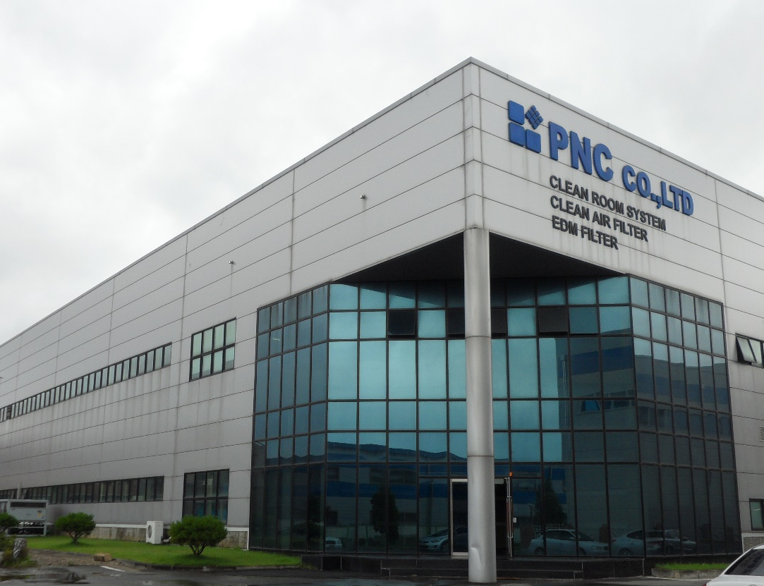
회 사 소 개
“(주)대한피엔씨는 환경분야에서 30년이상 축척된 노하우와 기술을 바탕으로
Clean Filter System, Clean Room System and Clean Energy System 에
제조, 설계, 시공 및 판매/사후관리까지 ONE-STOP SOURCE 를 제공하는 기업입니다.”
▶ 회 사 명
▶ 설 립 일
▶ 대 표 자
▶ 자 본 금
▶ 사 업 내 용
▶ 소 재 지
(주)대한피엔씨 (PNC CO.,LTD. )
1984년 9월 (1989년 11월 법인전환)
신 대 건
10억원
Clean Filter System, Clean Room System, Clean Energy System
(본 사) 충남 당진시 송악읍 부곡공단4길 28-90
TEL : 041-358-0020 / FAX : 041-358-0026
(서울사무소) 서울시 금천구 가산디지털1로 131
TEL : 02-851-0020 / FAX : 02-851-0076
(중 국 법 인) 北京市 通州区 工业开发区光华路16号 方和正圆 B座213室

Slide 3
회 사 연 혁
설립기
성장기
도약기
1984 ~
2000 ~
2010 ~
• 대한휠타산업사 설립(1984)
• 법인전환 (1989)
• 시화공단준공 이전 (1993)
• 고압가스냉동기제조허가 취득 (1995)
• (주)대한피엔씨 상호 변경 (1996)
• ISO 9001 인증 (1998)
• 냉각유체기계실용신안 등록 (1998)
• 전문건설업등록 (1999)
• 벤처평가우수기업 (00, 02, 04)
• 기술연구소 설립 (2002)
• 해외건설업 신고 (2003)
• 특허 10-0450383 (2004)
▶ 통기성이 우수한 필터의 제조방법
• 중국법인 설립 (2005)
• 500만불 수출탑 수상 (2006)
• 특허 10-0614926 (2006)
▶ 거품코팅 필터여재 제조방법
• 본사 확장 이전 (충남 당진 2006)
• CE 해외규격 인증 (2006)
• 대통령표창 수상 (중소기업인 대회, 2007)
• ISO 14001 인증 (2008)
• 수출입 전문 ㈜FILTECH설립 (2009)
• 고효율에너지기자재 인증(3종) (2009)
• 특허 10-0900818 (2009)
▶ 미세기공을 갖는 공조용 프리필터
• ERV 고효율인증(3종) (2010)
• ERV 200CMH 고효율 인증 (2011)
• 특허 10-1013157 (2011)
▶ 초미세기공 카트리지 제조방법
• 특허 10-1013158 (2011)
▶ 코팅 여과지를 이용한 필터 제조방법
• 특허 10-1228882 (2013)
▶ 주름형 카트리지 필터
• 산업통상자원부 장관 표창 (2014)
• 한국전력공사 우수협력업체 인증(2015)
• 중국특허출원 201510400301 (2015)
▶ 주름필터 및 제조방법
• 특허출원 10-2015-0073584 (2015)
▶ 소각가능한 필터 및 제조방법
• GS파워 우수협력업체 인증(2017)
• 특허(10-1725798/1762546, 2017)
▶ 대형 카트리지 필터 및 제조방법

Slide 4
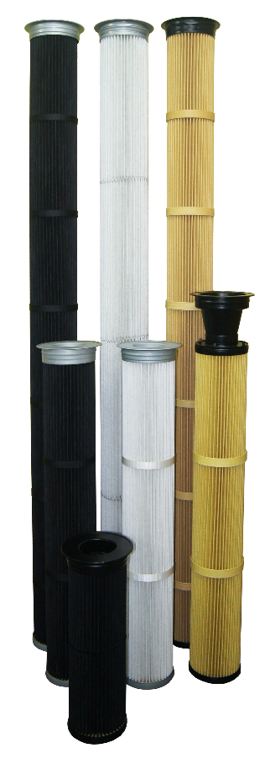
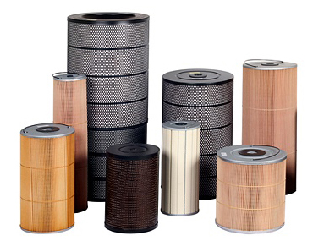
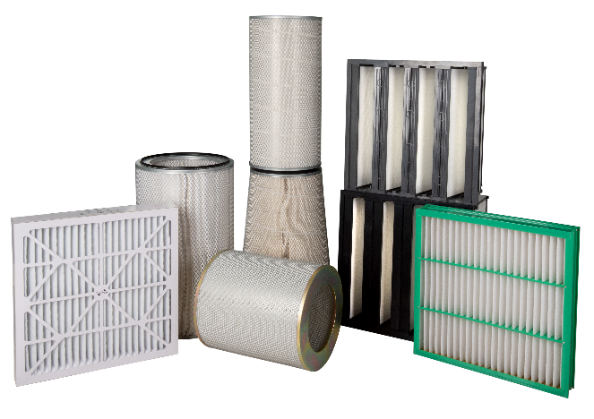
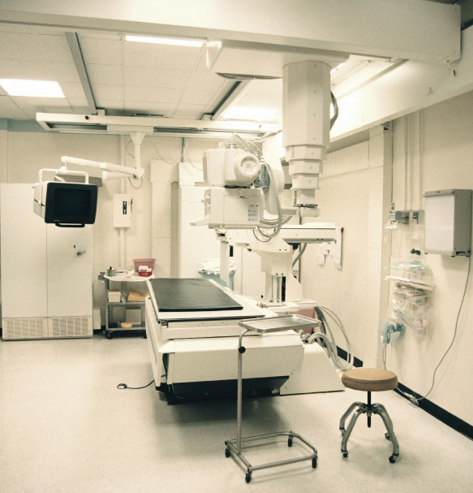
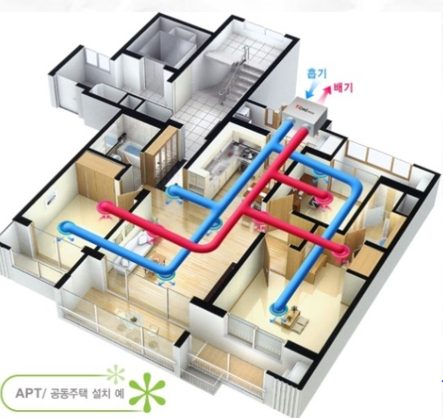
사 업 영 역
Air Filter
Liquid Filter
여러분야에서 사용되고 있는 펄스-젯 집진기와 관련하여
일반적으로 발생하는 많은 문제들이 있다.
이 선택은 설비비나 정지 시간면에서 큰 지출을 필요로 한다.
손쉬운 문제 해결책 즉, 주름필터백의 적용이다.
환경오염의 심각성으로 Filter에
대한 수요가 급신장 하고 있으며,
집진설비, Clean Room, 공조시스템,
발전설비, 가정용 등 수요급증.
E.D.M(Electric Dischage Machine) Filter
방전가공용 필터로서, 정밀 금형 산업의
발전으로 수요가 증가하고 있음.
미국, EU, 일본, 중국, 아시아 등 수출시장
급격히 신장.
Clean Energy
Clean Room
BCR(Bio Clean Room)
바이오크린룸은 세균오염 방지를 필요로한
미생물, 유전자, 생명공학 등에 널리 사용되며,
특히 병원의 수술실, 무균실, 회복실 등의
청정도를 효율적으로 유지하는 설비.
ERV (Energy Recovery Ventilation)
국내 독자적인 특허를 보유한 특수 가공된 전열
교환막과 유로구조를 사용하여 슬림한 사이즈 및
높은 기밀성을 확보하였으며, 최고 수준의 전열
교환 효율을 자랑하는 환기시스템.
필터 효율을 극대화하여 항상 쾌적하고 상쾌한
공기를 공급함으로서, 전열교환 효율 뿐만 아니라
미세먼지 제거에도 탁월.
ICR(Industrial Clean Room)
산업용 크린룸은 청정의 공기를 필요로한
산업현장에 주로 사용되며,
반도체, LCD, 정밀기기, 공학기기 등의
생산현장에 초청정도를 유지하는 설비.

Slide 5
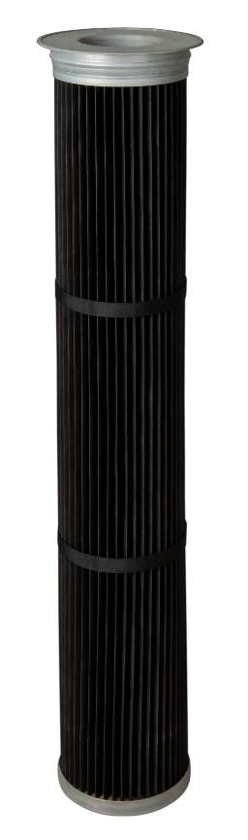
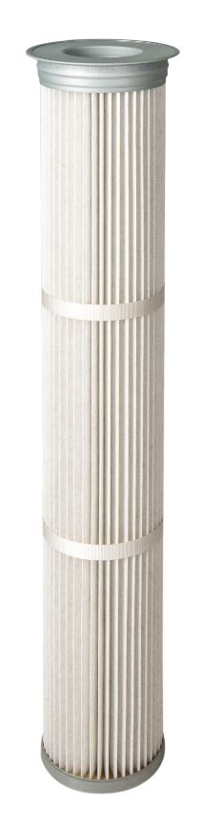
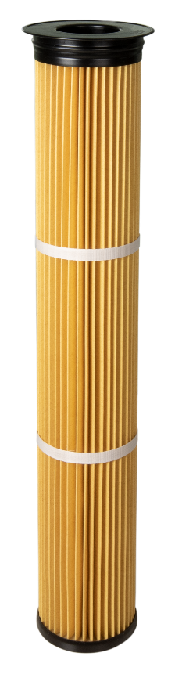
제 품 소 개
Media
▶ PET Spunbond fabric
▶ 미세기공 Foam 코팅
▶ 도전, 발수
사용온도
▶ 연속사용 90℃ 이하
규격
▶ 기존대체 개조없이 적용가능
▶ 타공홀 Ø120~Ø210
▶ 길이 ~ 2M
Media
▶ Low denier fiber
PET non-woven felt
▶ 아크릴/에폭시 코팅
▶ 도전, 발수
사용온도
▶ 연속사용 130℃ 이하
규격
▶ 기존대체 개조없이 적용가능
▶ 타공홀 Ø120~Ø210
▶ 길이 ~ 2M
Media
▶ Composite fiber
▶ Chemical resin coating
▶ Option : 발수
사용온도
▶ 연속사용 200℃ 이하
규격
▶ 기존대체 개조없이 적용가능
▶ 타공홀 Ø120~Ø210
▶ 길이 ~ 2M
[특허 제10-0614926호]
Cllex B-SB
Cllex B-FD
Cllex B-HT
Normal Temp. Type
Middle Temp. Type
High Temp. Type

Slide 6

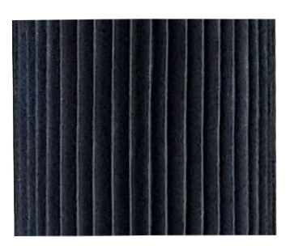
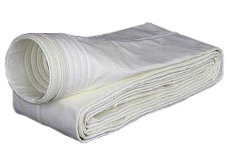
제 품 소 개
형태 비교
① 일체화된 구조
분리구조
② 여과재에 주름을 적용
필터백
+
③ 짧아진 길이
케이지
+
벤추리
Pleated Media
Round Filter Bag
Cllex B (Pleated type)

Slide 7

제 품 소 개
성능향상을 통한 입증된 기술
288 CMH
여과면적 약 2~3배 증대
동일 풍량에서 낮은 차압유지
낮은 여과속도로 필터효율 증가
짧은 길이에 따른 하부마모 감소
일체형 구조로 교체비용, 시간 절감
216 CMH
144 CMH
148 CMH
106 CMH
127 CMH
CLEAN AIR
CLEAN AIR
CLEAN AIR
CLEAN AIR
CLEAN AIR
CLEAN AIR
DUTY AIR
CLEAN AIR
1M
2.0m²
1.5M
3.0m²
2M
4.0m²
고밀도 여과재
3M
1.5m²
넓은 여과면적
여과속도 감소
독자적 코팅기술 적용
3.6M
1.8m²
4.2M
2.1m²
낮은 펄싱압력으로 효과적인 펄싱
cllex B
Round filter bag

Slide 8
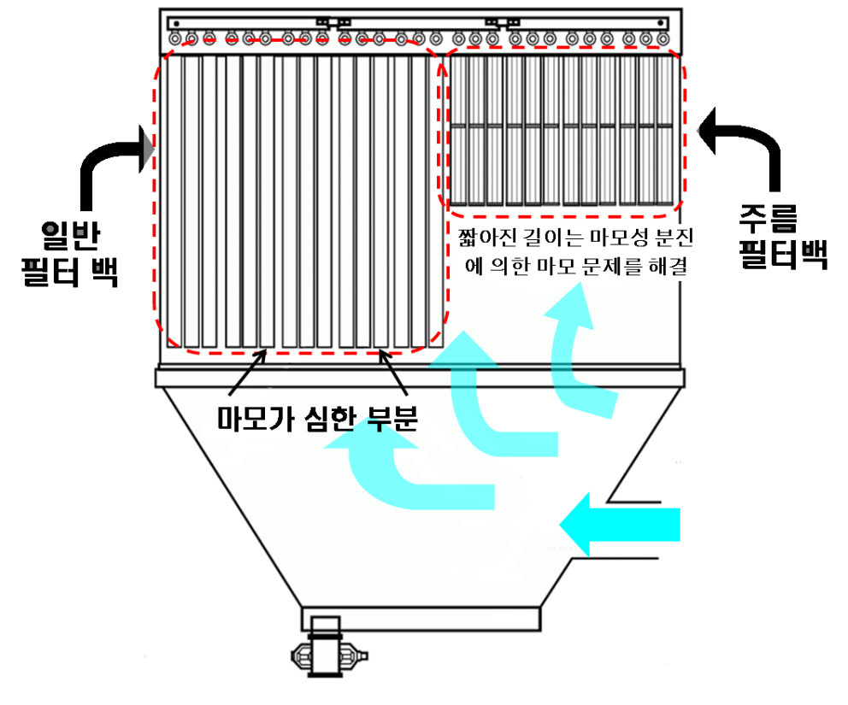
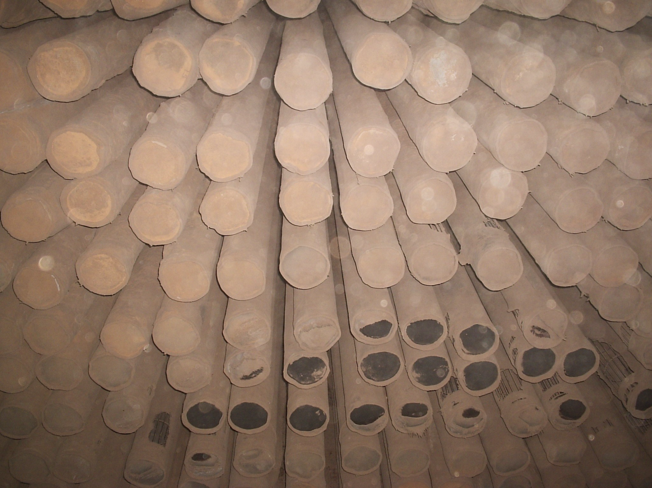
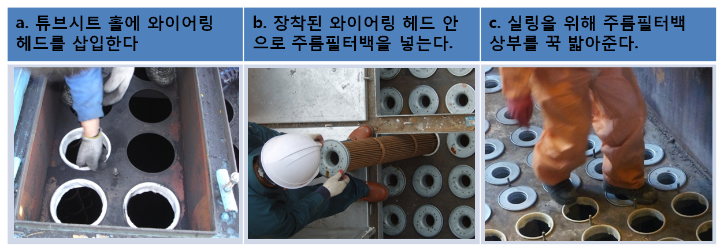
제 품 소 개
짧은 길이에 따른 효과
Round
Filter Bag
마모성 분진에 의한 필터백 파공 방지
입자가 큰 마모성 분진농도 감소
필터백 교체 용이
Pleated Filter Bag
간편한 설치

Slide 9
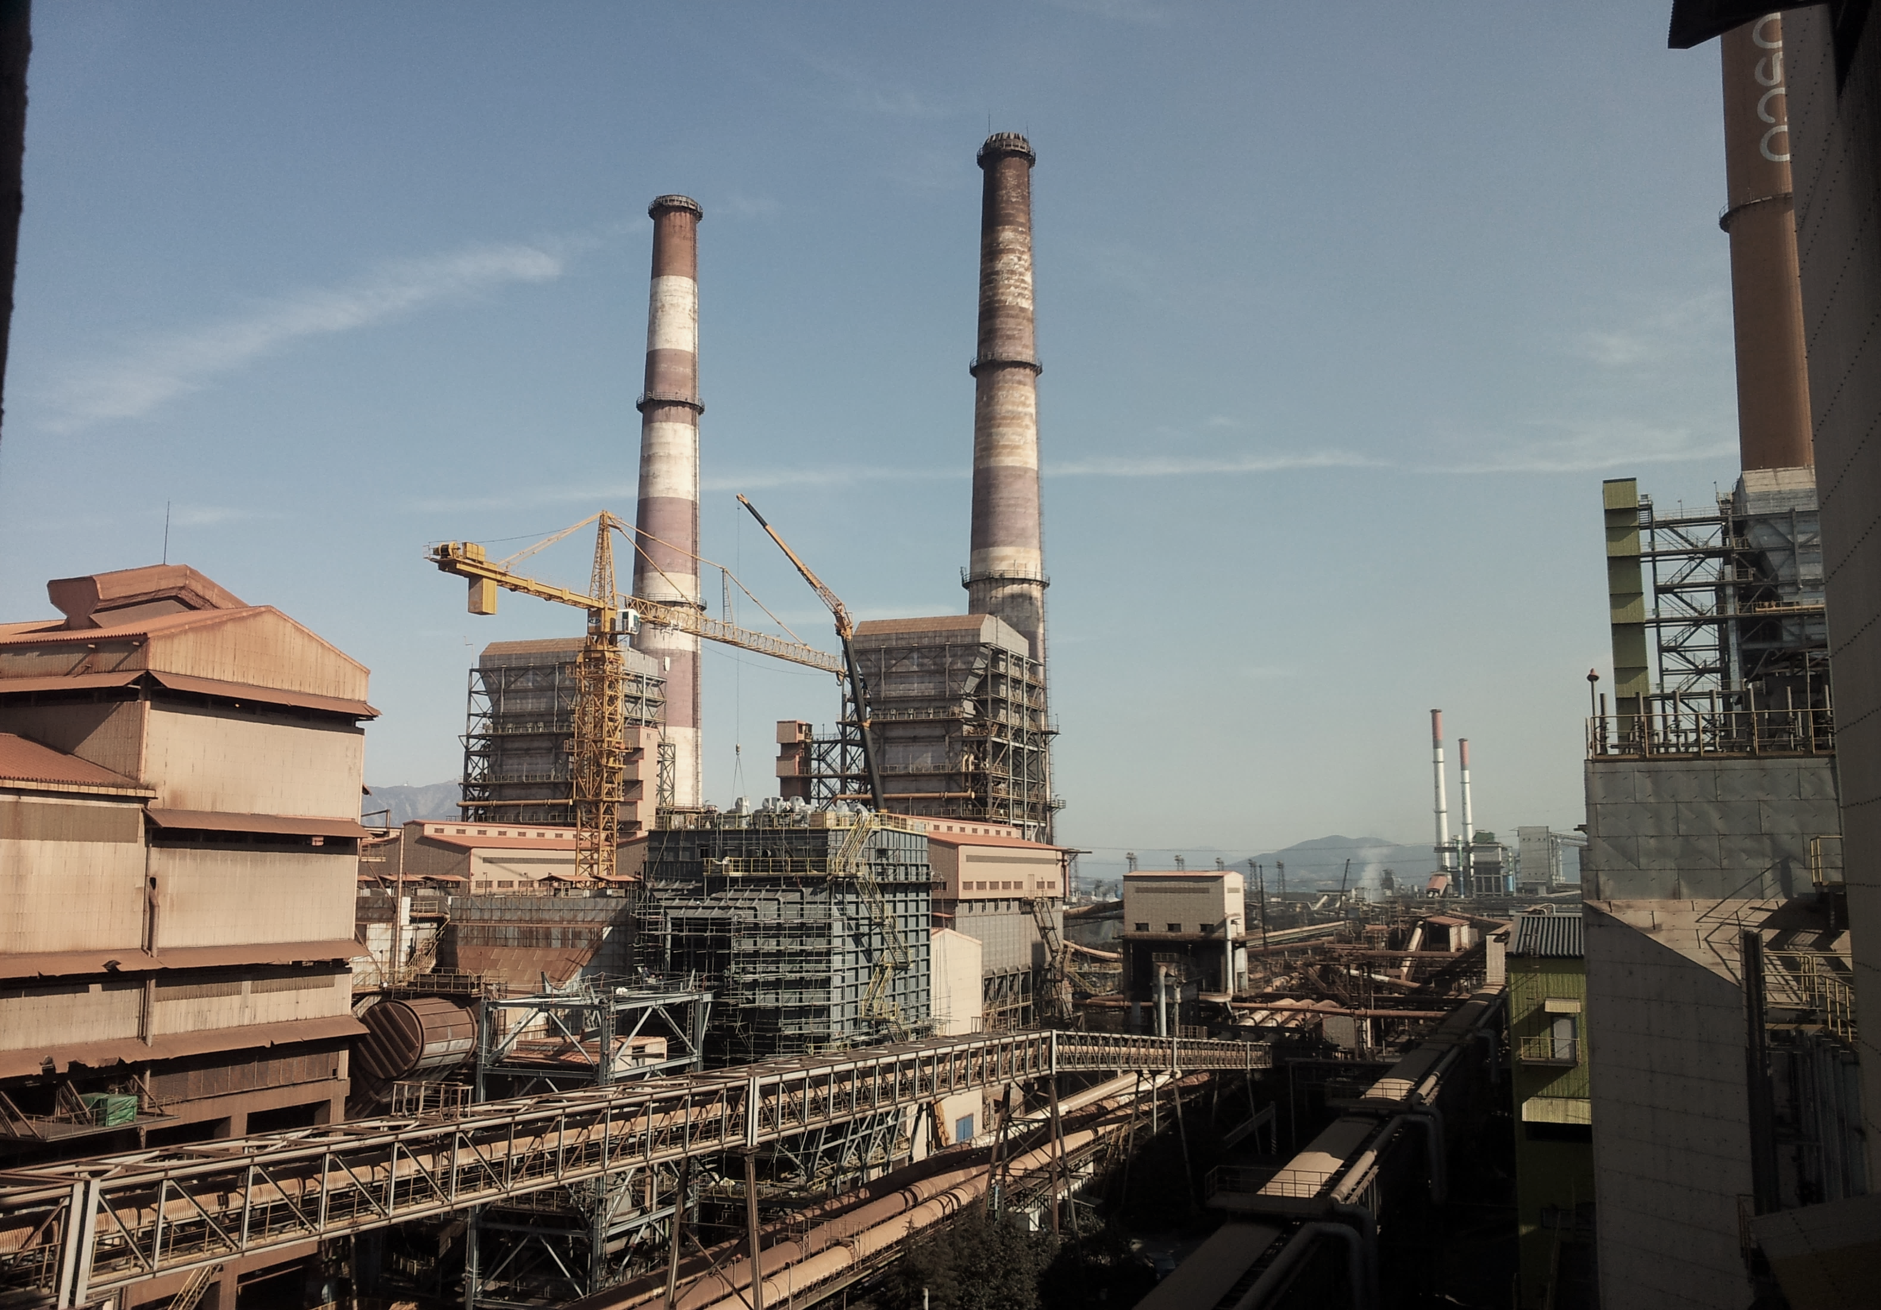
납품실적 및 적용사례
제철소
지역 | 번호 | 적용설비
포항 | 1 | FINEX공정 - Coal Dryer 집진기 (석탄 건조 설비)
 | 2 | FINEX공정 - PCI 집진기 (미분탄 취입설비)
 | 3 | FINEX공정 – 용융로 집진기
 | 4 | FINEX공정 - 기타 집진기
 | 5 | 제선공정 – 고로집진기
 | 6 | 제강공정 저장탱크 집진기
 | 7 | STS 제강공정 – 정련로 집진기
광양 | 1 | 제선공정 - 소결 청정설비
 | 2 | 제선공정 - Cokes 집진기
 | 3 | 제선공정 – 고로집진기 외
중국 | 1 | 포스코불수강
주름필터백 도입
: 낮은 차압으로 안정적 운전
: 필터백 수명 증대
: 운전비용(콤프레샤 사용, 질소사용, 인버터 작동) 절감
주름필터백 표준화 규격기준 등록
▶ POSCO 전체 확산 진행

Slide 10
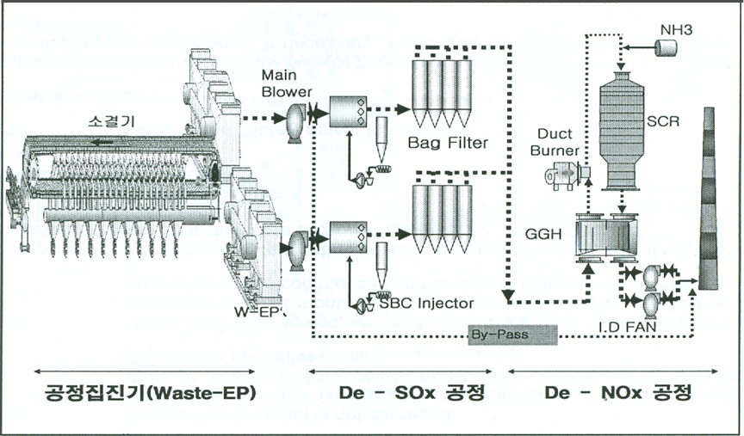
납품실적 및 적용사례
적용사례 : P사 2소결 탈황설비
적용시기 : 2011년 1월
설계풍량 : 22,500 m³/min
구 분 | 기존 필터백 | 주름필터백
적용 현장 | 제철소 소결공장 탈황설비
필터소재 | Glass fiber 멤브레인 | PPS 복합소재
필터수량(EA) | 총 11,520 EA
 | 5,760EA | 5,760EA
필터크기 | ф162mm X 5,300mmL, 6,300mmL (2종) | ф162mm X 2,000mmL
여과면적 | 2.87m2 (2종 평균) | 4.4m2 (53% 증가)
비 고 | 기존 원통필터백과 주름필터백을 A, B Train별로 각각 장착하여 성능 비교
A-Train
B-Train
기존백 대비 12~15% 전력비 절감

Slide 11
납품실적 및 적용사례
적용사례 : P사 2소결 탈황설비
mmAq
A Train의 풍량이 B Train 보다 20% 더 많음에도 불구하고 차압은 오히려 40mmAq 정도 낮음

Slide 12
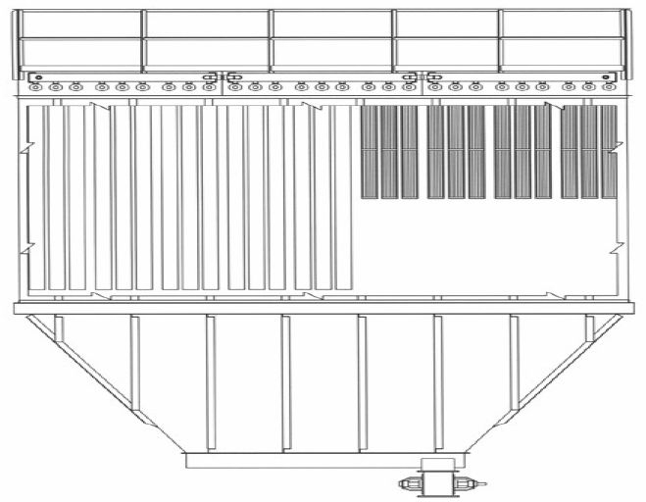
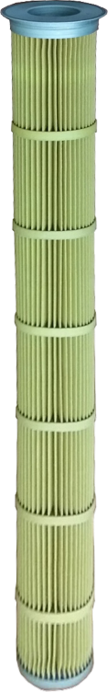
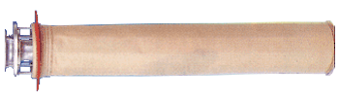
납품실적 및 적용사례
적용사례 : P사 1소결 탈황설비
2012년 5월 장착 완료 및 가동
(장착 후 차압이 100mmAq 이상 강하)
[ 환경부 환경산업선진화 기술개발사업과제 선정 ]
○ 과제명
“제철공장 소결공정 배가스 처리용 저압손 고효율 여과집진기술 개발”
(과제 추진기간 : 2011년 5월 1일∼2013년 3월 31일)
○ 추진방향
과제기간 동안 총11,520EA의 주름필터백을 제작한 후, 1소결 장착
하여 실증시험
○ 목 적
차압 감소는 물론, 저가의 탈황제(소석회)를 사용하면서도 목표
탈황효율을 달성하여 탈황비용을 획기적으로 줄이는 기술 개발
5.3m
3.3m
Bag abrasion zone
Flue gas flow
Particulate drop out
& unreacted adsorbent
2nd reaction zone
미반응 흡수제의 2차 반응공간
및 여과면적 확보
Filter 표면 미반응 흡수제 부착량 증가,
느린 상승속도로 2차 반응율 증대
De-SOx
효율 증가

Slide 13
납품실적 및 적용사례
적용사례 : P사 1소결 탈황설비
mmAq
1소결과 3소결의 차압의 차는 100mmAq 정도로 년간 전력비 6억원 정도 절감 효과.
교체 시기

Slide 14
납품실적 및 적용사례
개선효과 비교
개선 전/후 차압 감소
- 1소결 : 109mmAq / 3소결: 49mmAq / 4소결: 48mmAq
(개선 후 평균치로서 최근 상황은 이 보다 훨씬 더 큰 차이를 보임)
2소결은 A(주름백)의 차압이 B(멤브레인)의 차압보다 40mmAq 낮음
– 2015년 초 : A의 풍량이 20% 정도 높음에도 차압이 더 크게 벌어짐.
- 2015년 4월 : B Train 필터백 교체 - Glass 멤브레인 ⇒ 주름필터백
- 예상 수명(포스코 소결) - Glass 멤브레인 4년, 주름백 5년∼7년
3, 4 소결 Side 부 멤브레인 Bag 손상 잦음, 촉매 막힘 & 효율 저하에 영향

Slide 15

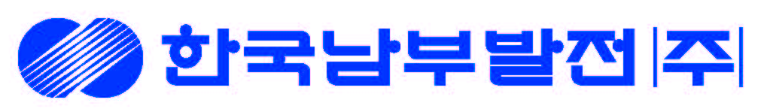
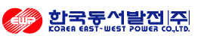
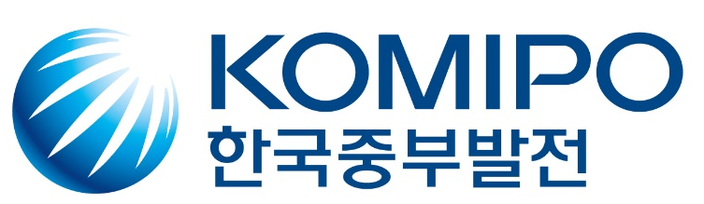
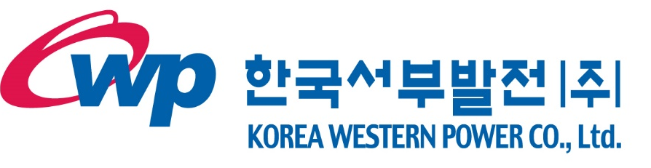
납품실적 및 적용사례
발전소
회 사 명 |  | 장착공정 | 문 제 ▶ 해 결
한국남동발전 | 영동에코발전본부 | 미분탄 공정 | 미분기 수율 감소, 높은 차압 ▶ 미분기 수율 20% 증가, 미분기용 필터 전량 교체
 |  | Fly Ash 사이로, Surge 호퍼 | 짧은 수명 (3-6개월), 1주-1달 간격 분해 청소 ▶ 분해청소 불필요, 긴수명
 | 삼천포발전본부 | 운탄설비(Transfer Tower 등) | 유연탄의 높은 함수율로 차압 상승과 짧은 수명 ▶ 차압 강하 (137⇒40mmAq)
 |  | Fly Ash 사이로 | 짧은 수명, 높은 차압 ▶ 낮은 차압으로 안정적 운전
 | 영흥발전본부 | 운탄설비 (상탄,CSU) | 짧은 수명, 높은 차압 ▶ 낮은 차압으로 안정적 운전
 | 여수발전본부 | 탈황설비, Surge 호퍼 운탄설비 | 짧은 수명, 높은 차압 ▶ 낮은 차압으로 안정적 운전
한국남부발전 | 하동발전본부 | 운탄설비(상탄 Conveyor 등) | 유연탄의 높은 함수율로 집진설비 가동 중지 ▶ 낮은 차압으로 안정적 운전
 |  | Fly Ash 사이로 | 짧은 수명, 분해청소 ▶ 분해청소 불필요, 긴수명
 | 삼척발전본부 | 사이로(석회석) | 신설 발전소에 적용
한국동서발전 | 당진화력 | 운탄설비 | 유연탄의 높은 습기로 차압 상승과 짧은 수명 ▶ 낮은 차압으로 안정적 운전
 |  | Fly Ash 사이로 | 백이 길어 분진에 잠김 ▶ 낮은 차압으로 안정적 운전
 | 울산화력 | 탈황설비(석회석) | 높은 차압, 탈진이 미흡함. ▶ 낮은 차압으로 안정적 운전
 | 호남화력 | Junction House | 짧은 수명, 높은 차압 ▶ 분진 배출농도 파격적 감소
 | 동해바이오화력 | 운탄설비, Fly Ash 사이로 | 짧은 수명, 높은 차압 ▶ 긴 수명으로 교체를 위한 비가동시간 단축
한국중부발전 | 보령화력본부 | Fly Ash 사이로 | 짧은 수명, 높은 차압 ▶ 긴 수명
 | 서천건널본부 | 미분탄 공정, 사이로 | 짧은 수명, 높은 차압 ▶ 긴 수명
한국서부발전 | 태안발전본부 | 운탄설비(TT) | 짧은 수명, 높은 차압 ▶ 긴 수명
KOSPO영남파워(주) |  | Fly Ash 사이로 (고온) | 짧은 수명으로 인한 잦은 백 교체 ▶ 긴수명으로 교체를 위한 비가동시간 단축
 |  | 탈황설비(석회석) | 짧은 수명, 분해청소 ▶ 분해청소 불필요, 긴수명

Slide 16
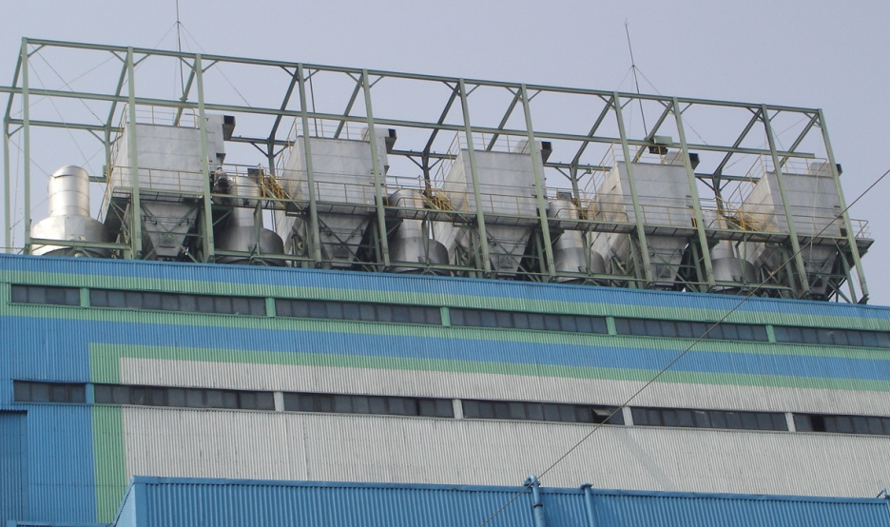
납품실적 및 적용사례
적용사례 : 영동화력발전소 미분기용 집진기
구 분 |  | 일반제전백 |  | 주름 필터백
Bag 규격 | Bag 크기 | ф162 X 3,085 mm |  | ф162 X 2,000 mm
 | 1 Bag당 여과면적 | 1.57 | m² | 4.4 | m²
 | 백의 수량 | 280 | 개 | 280 | 개
 | 전체 여과면적 | 439.6 | m² | 1232 | m²
운전 조건 | 풍량(설계) | 508 | m³/ min | 508 | m³/ min
 | 여과속도(ACR) | 1.16 | m/min | 0.41 | m/min
 | 가동온도 | 100~110 | ℃ | 100~110 | ℃
 | Damper | 85 | % | 90~100 | %
펄싱조건 및 결과 | 펄싱압력 | 5 | kg/cm² | 3 | kg/cm²
 | 펄싱간격 | 5 | 초 | 50 | 초
 | 차압(Δ P) | 180~200 | mmAq | 60~70 | mmAq
영동화력 자체보고서 인용
총 절감액(년간)
(Filter Bag 주기적 교체비 + 공기 압축기 동력 절감액
+ 미분기 Sys. 동력절감액)
= (-15,400천원 + 36,236천원 + 535,800천원)
= 557 백만원/년간

Slide 17
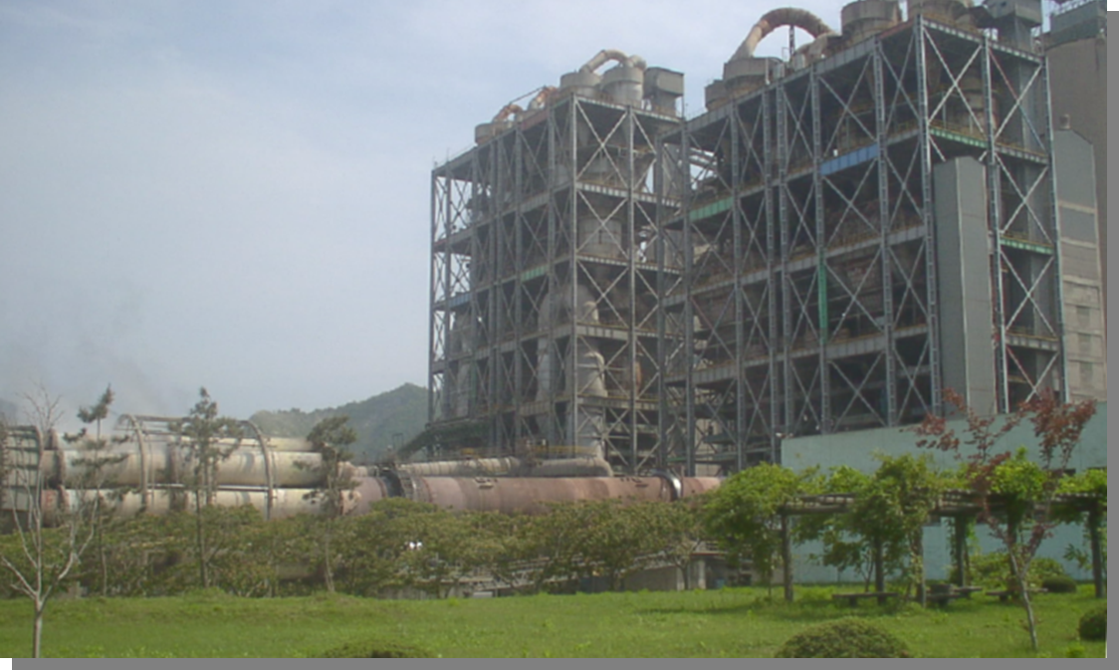
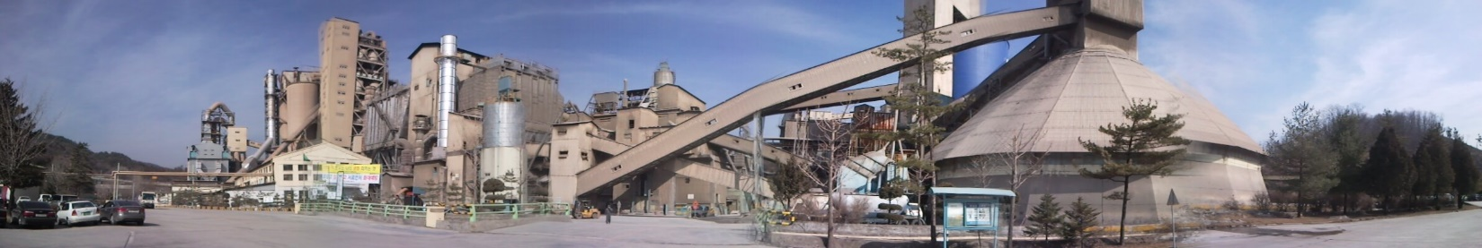
납품실적 및 적용사례
기타 산업
회 사 명 |  | 장착공정 | 문 제 ▶ 해 결
시멘트 | 쌍용양회 영월공장 | Cement Mill | 집진기의 용량 미달로 시멘밀에서 양압 발생 ▶ 시멘트 생산량 증대
 | 유니온시멘트 청주공장 | 시멘트 포장공정 | 집진기의 용량 미달로 작업장 오염 극심 ▶ 쾌적한 작업장 환경조성
소각 | 한국환경, 동양환경 성신금속 | 산업폐기물 | 소각용량 부족 및 차압증가 ▶ 소각량 증가 및 배출농도 감소
 | 단양군청, 괴산군청 태안군청 외 | 생활폐기물 | 소각용량 부족 및 차압증가 ▶ 소각량 증가 및 배출농도 감소
화장 | 충주화장장 외 | 화장설비 | 짧은 수명, 차압 증가 ▶ 낮은 차압으로 안정된 운전
기타 | RPC(종합미곡처리장) | 미강 발생 공정 | 규제강화 , 공간 협소 ▶ 안정된 운전
 | KCC 대죽/전주공장 | 석고보드 생산라인 분체도료 생산라인 | 짧은 수명 (2개월 후 차압 급격히 상승) ▶ 낮은 차압으로 안정된 운전
 | 한국보랄석고보드 | 석고보드 생산라인 | 풍량 초과로 높은 차압, 짧은 수명 ▶ 낮은 차압으로 안정된 운전
 | 오미아코리아 안동공장 | 탄산칼슘 이송공정 | 풍량 초과로 높은 차압, 짧은 수명 ▶ 낮은 차압으로 안정된 운전
 | 남해화학 여수공장 | 비료생산공정 | 높은 차압과 잦은 탈진으로 에너지 비용 과다 ▶ 낮은 차압, 압축공기 사용 감소(에너지비용 감소)
 | 조광페인트 음성공장 | 분체도장 페인트 | 집진기의 용량미달로 생산수율 미흡 ▶ 수율 40% 증가, 백1개당 16만원/년 이상 전기절약
 | 제일모직 여수공장 | 인조대리석 공정 | 풍량이 부족하여 집진기 2대를 동시에 가동 ▶ 풍량 40%이상 증대 (1대로 가동운전)
 | 동일산업 포항공장 | 주조사 분쇄공정 | 생산라인 50% 확장으로 집진기 용량 부족 ▶ 집진기 개조없이 주름백 교체로 안정적 운전

Slide 18
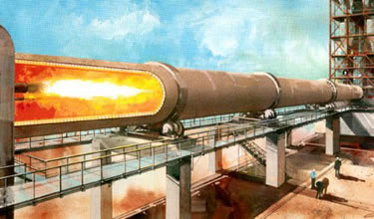
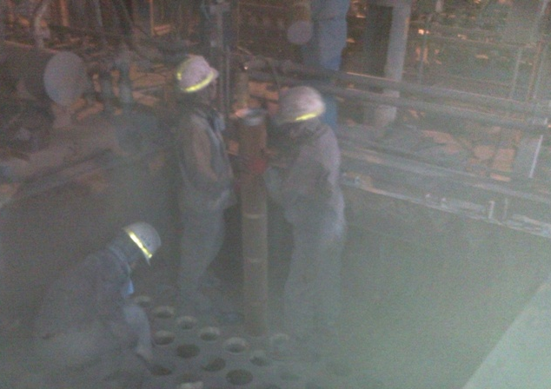
납품실적 및 적용사례
적용사례 (시멘트 산업 : Kiln 고온용)
구 분 |  | 일반봉제형 (P84, Nomex) |  | 주름 필터백 (PPS 복합여재)
Bag 규격 | Bag 크기 | ф156 X 5,200 mm |  | ф162 X 2,000 mm
 | 1 Bag당 여과면적 | 2.55 | m² | 4.4 | m²
 | 백의 수량 | 2,592 | 개 | 2,592 | 개
운전 조건 | 풍량 | 9,500 | m³/ min | 9,500 | m³/ min
 | 여과속도(ACR) | 1.57 | m/min | 0.91 | m/min
펄싱 조건 및 결과 | 펄싱압력 | 6 | kg/cm² | 4 | kg/cm²
 | 펄싱간격 | 8 | 초 | 40 | 초
 | 차압(Δ P) | 180~280 | mmAq | 80~120 | mmAq
 | Raw Mill 생산량 | 310 | Ton/Hr | 375 | Ton/Hr
※ Rotary kiln 생산량 증대 (약 26%)

Slide 19
특허 및 인증 현황
보 유 특 허 ( 주름필터백 )
NO | 등록번호 | 발명의 명칭
1 | 제10-0450983호 | 통기성이 우수한 코팅 직포필터의 제조방법
2 | 제10-0614926호 | 거품 침투코팅을 이용한 필터여재 제조방법 및 이를 이용한 필터여재 및 필터
3 | 제10-0769319호 | 고온 집진용 카트리지 필터의 제조방법
4 | 제10-0900818호 | 3차원 미세기공을 갖는 공조용 프리필터
5 | 제10-1013157호 | 삼차원 초미세 기공을 포함하는 카트리지 필터의 제조방법
6 | 제10-1013158호 | 필터용 여과재 및 그 제조방법
7 | 제10-1288491호 | 필터 캡의 구조
8 | 제10-1725798호 | 대형 카트리지 필터 및 제조방법
9 | 제10-1762546호 | 대형 카트리지의 제조 방법
신제품(NEP) 인증
인증번호 | 인 증 명 | 수여기관
NEP-MOCIE-2006-111 | 집진장치용 One-Touch 주름필터백 | 산업통상자원부
한국전력공사 KEPCO Tusted Partner
인증번호 | 인 증 명 | 수여기관
2014-KTP(Gen)-009 | 필터 제품 | 한국전력공사

Slide 20
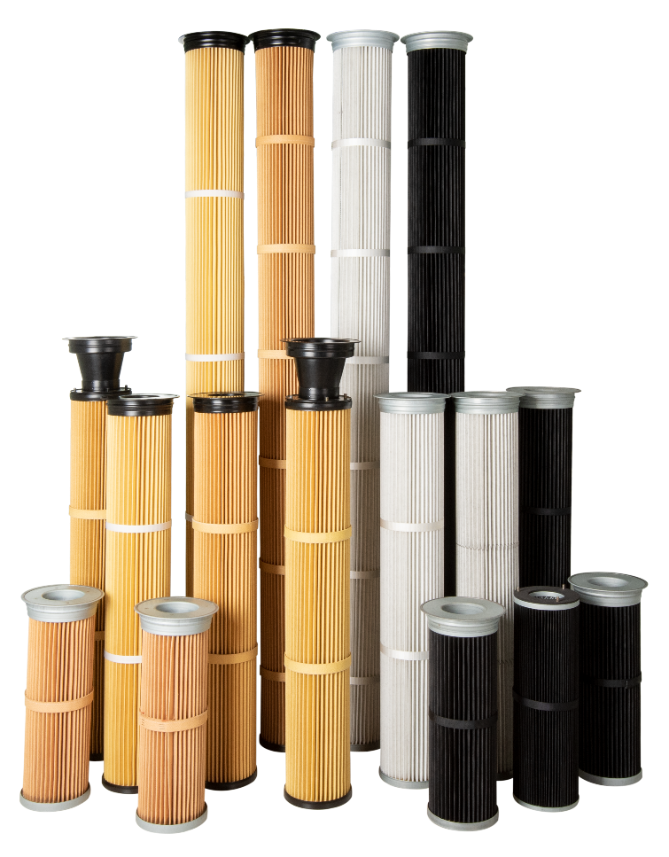
Cllex B 효과
집진기의 전력비용을 대폭 절감
– CO² 저감 효과 ( 차압(△P)과 압축공기 사용량 감소 )
생산성 향상
- 저차압 운전과 풍량 증가로 생산설비의 생산성 향상
백 수명 연장 [저차압 운전, 온화한 펄싱]
- 백 교체비 절감 및 교체로 인한 생산정지 시간 감소
배출농도 감소
- 강화된 환경규제치 만족 및 원자재 회수율 증가
풍량 18,000CMM 설계 집진기의
차압 50mmAq 감소 (1년 계속가동 시)
동력 FAN 인버터 조절
전력비 절감액
년간 약 130백만원 절감효과
∴ FAN의 시간당 전기소모량(kwh)= | Q X ΔP
 | 6120 X 효율

Slide 21

www.pnc21.com

